Slide 1


GO 垃圾
Android行動裝置軟體設計
00457056 陳錦鴻 00457060 謝文正

Slide 2


動機
Android行動裝置軟體設計
在海大是不是經常找不到垃圾桶呢？
在海大是不是經常找不到洗手間呢？

Slide 3

相關作品比較
Android行動裝置軟體設計
在應用市場上絕對是找不到有關於海大垃圾桶/洗手間的資訊

Slide 4
功能/結構
Android行動裝置軟體設計
列出所有在海大的垃圾桶與洗手間，讓使用者能方便的找到
透過不同的條件列出垃圾桶與洗手間
透過GPS定位找出最近垃圾桶與洗手間

Slide 5

預計日程
Android行動裝置軟體設計
2017 11/14 APP的結構 資料搜集 11/28 APP的LAYOUT的設計 12/12 APP CODE與LAYOUT的結合 基本功能的調試 12/26 其他的附加功能 DEBUG
2018 01/02 APP的最後檢驗 01/09 專題報告

Slide 6
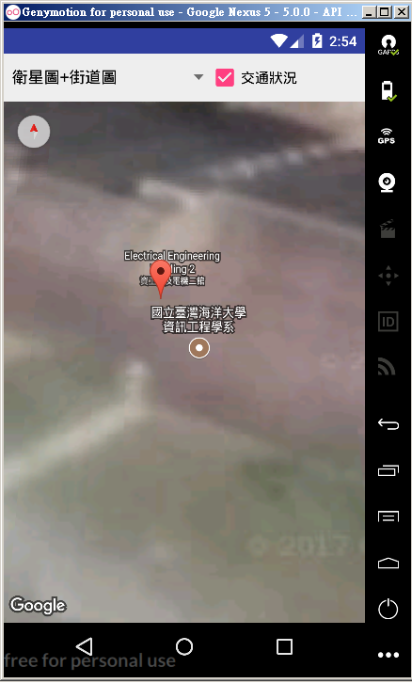
預期成果
Android行動裝置軟體設計
通過資訊、列表、Google Maps的結合，讓使用者找到垃圾桶/洗手間。
電機二館東側（資工系館） 洗手間位置： 一樓

Slide 7

分工
Android行動裝置軟體設計
00457056 陳錦鴻 報告、資料搜集與整理、網絡平台的結合
00457060 謝文正 程式碼、LAYOUT

